Slide 1
Слепцов Мир Николаевич, педагог дополнительного образования
МБУ ДО Улусный детский центр
«Игрушки детей Севера на примере шахматных фигурок»

Slide 2
Министерство образования Республики Саха (Якутия)
Эвено-Бытантайский национальный улус
МБУ ДО «Улусный детский центр»
Игрушки детей Севера
на примере шахматных фигурок
Автор: Слепцов Мир Николаевич,
педагог дополнительного образования
МБУ ДО «Улусный детский центр»
Руководитель изостудии «Маранга»

Slide 3
Цели :
Вызвать интерес у обучающихся к творчеству, рисованию;
Ознакомить со старым методом изготовления игрушек – из природных материалов;
Изготовление фигурок из костей животных (крупного рогатого скота, оленя и т.д.).
Апробация шахматных фигурок в игре.

Slide 4
Предмет исследования:
эффективность цевки для изготовления шахматных фигурок.

Slide 5
Задачи :
Обучающие:
Познакомиться с техникой изготовления фигурок из костей;
Изготовление шахматных фигурок;
Апробация шахматных фигурок в игре.
Воспитательные:
Воспитать чувства бережного отношения к природе;
Знание культуры, обычаев, традиций эвенского народа, уважительное отношение к ним;
Воспитание любви и гордости за свой народ.

Slide 6
Оборудование и инструменты для работы:
Кости;
Готовый образец шахматной фигурки;
Краски;
Бормашина;
Кисточка;
Шлифовальная машина;

Slide 7
Введение
Игрушка – очень древнее изобретение человечества. Находки археологов подтверждают, что в куклы дети играли ещё в доисторические времена.
В семьях, где было много детей, приходилось делать игрушки из подручного материала: из тряпочек, веточек, ниток, и даже из костей животных. Игрушки являлись отображением быта, окружающего ребенка, и позволяли детям через игру подражать взрослым.
А самое тяжёлое детство выпадало на долю детей Крайнего Севера. Поэтому северные дети делали себе игрушки из других подручных материалов - костей диких и домашних животных.

Slide 8
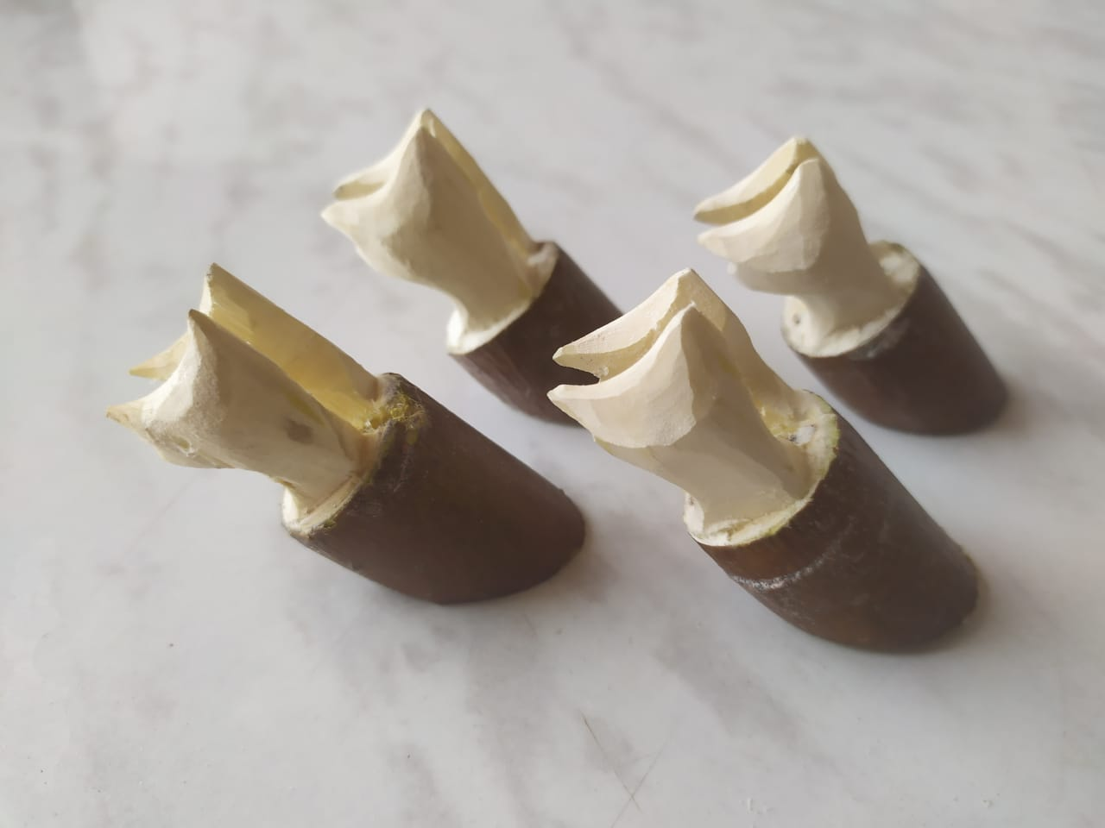
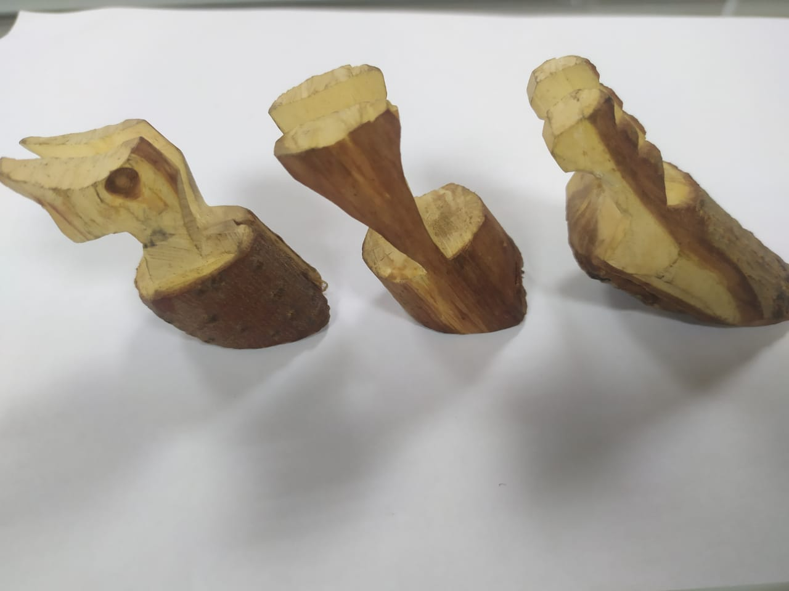
Примеры игрушек детей Севера
(олени)

Slide 9
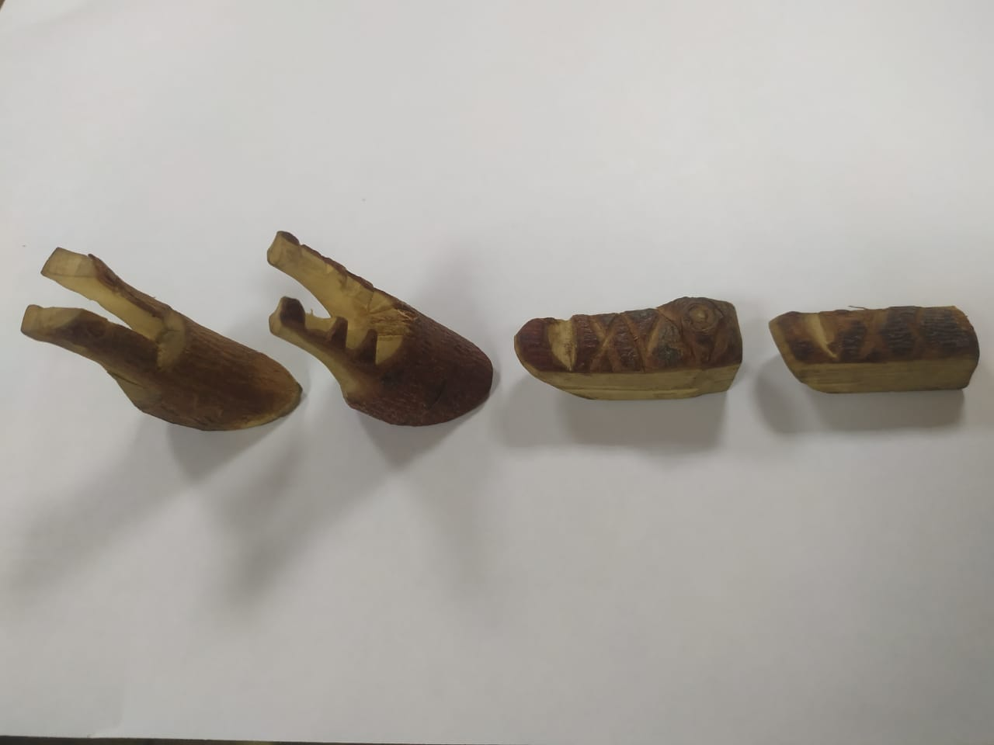
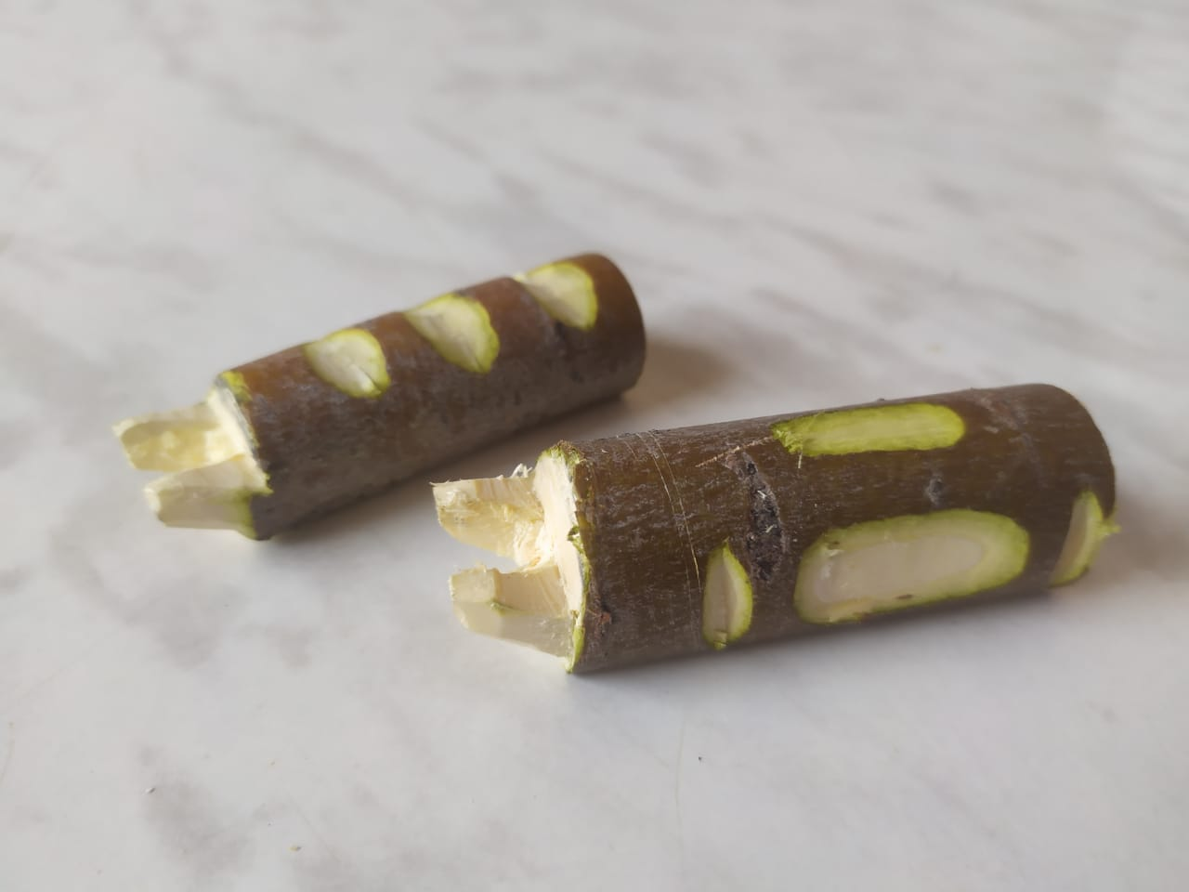
Примеры игрушек детей Севера
(олени с упряжью, коровы)

Slide 10
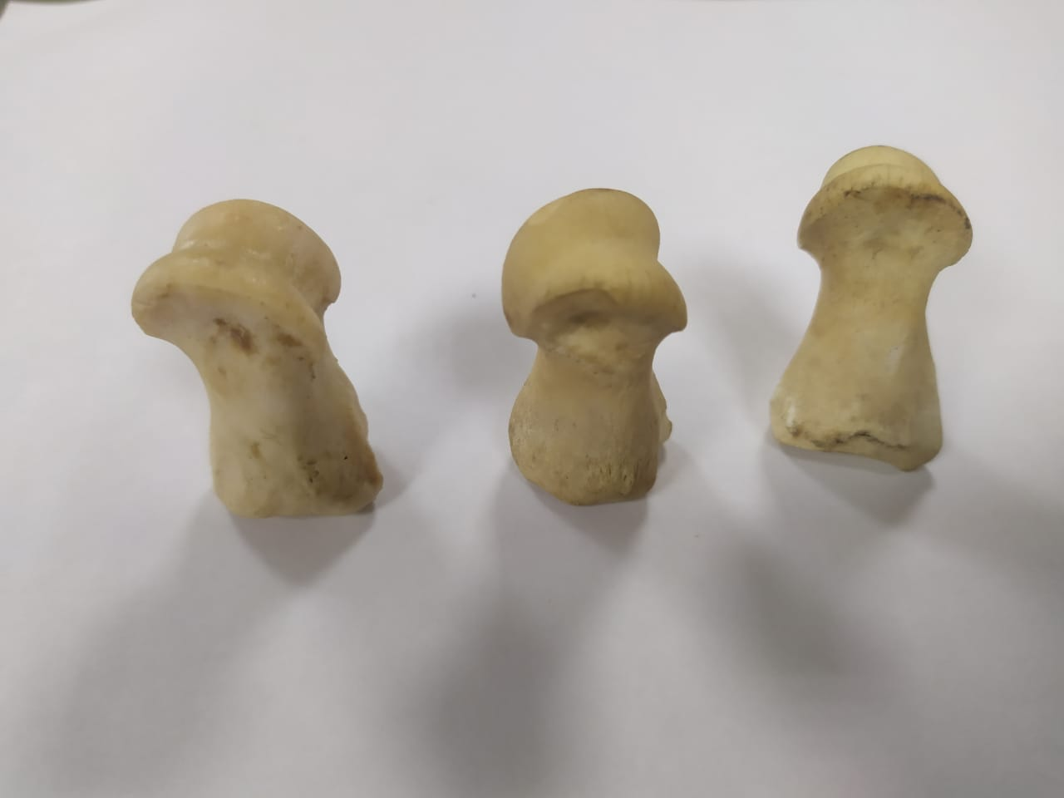
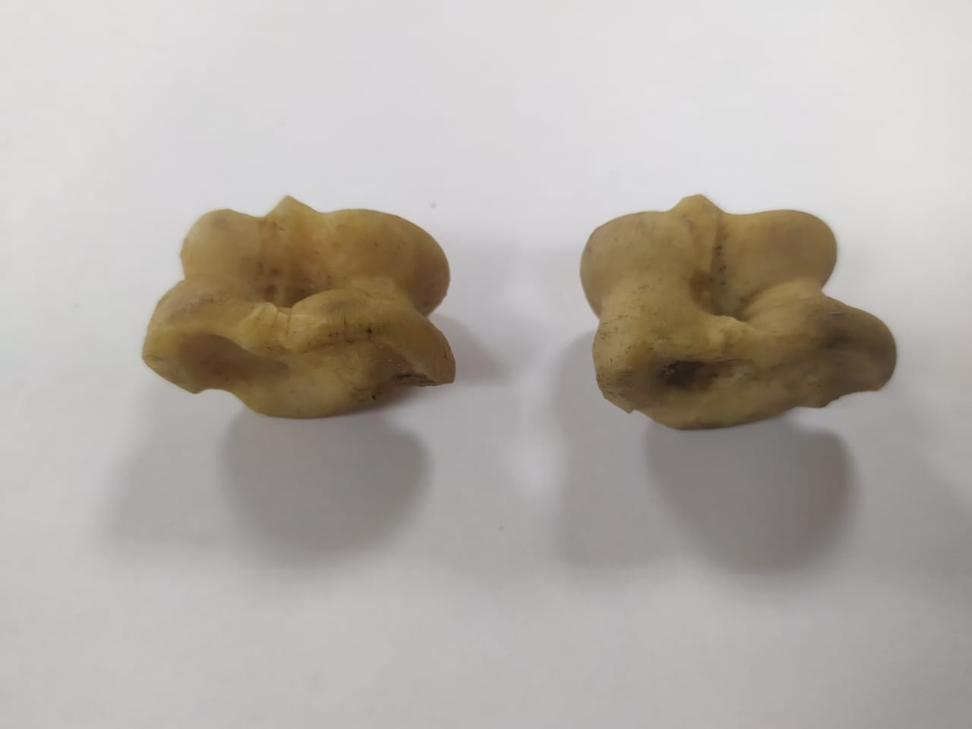
Примеры игрушек детей Севера (горный баран, упряжь)

Slide 11
Цевка
Простые фигурки легко получаются из суставов передней и задней ног животного («цевки»). Такие кости всегда остаются после того, когда варят, например, холодец.
В различной литературе определение этому слову описывается так:
Цевка (простая кость) - наиболее доступная кость, подходящая для резьбы — цевка (кость крупных рогатых животных). Эта кость широко использовалась в декоративно-прикладном искусстве. Из неё возможно изготовить кубки, украшения и многое другое. Кость довольно пластична, хорошо обрабатывается бормашиной и ручным инструментом, поддаётся полировке.
Плотность кости зависит от возраста и питания животного.

Slide 12
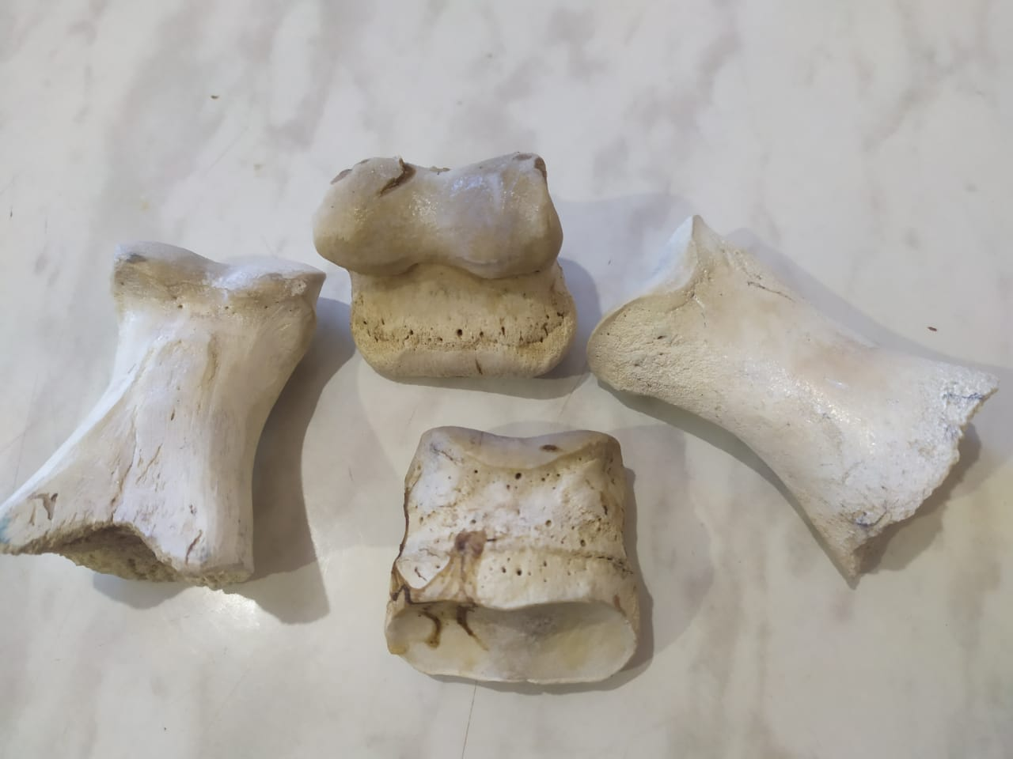
Цевка - суставы передней и задней ног животного

Slide 13
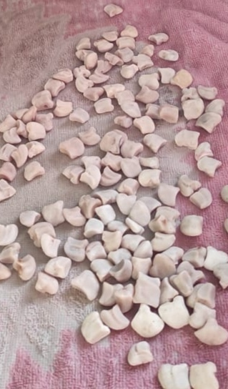
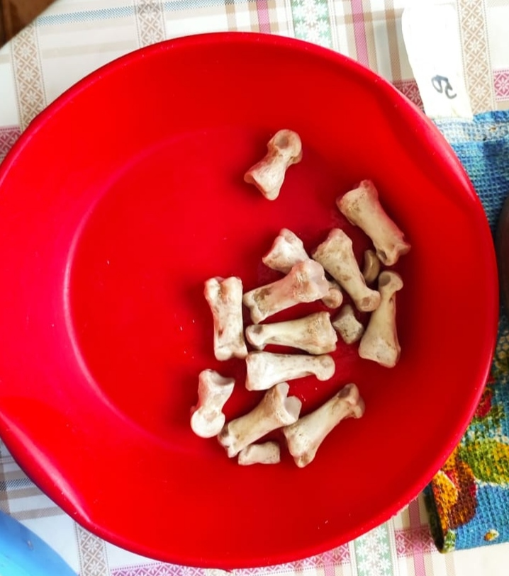
1. Подготовка - Для этого её сначала варят несколько часов, чтобы отделить от остатков мяса и обезжирить, затем отбеливают и только после этого кость можно обрабатывать.

Slide 14
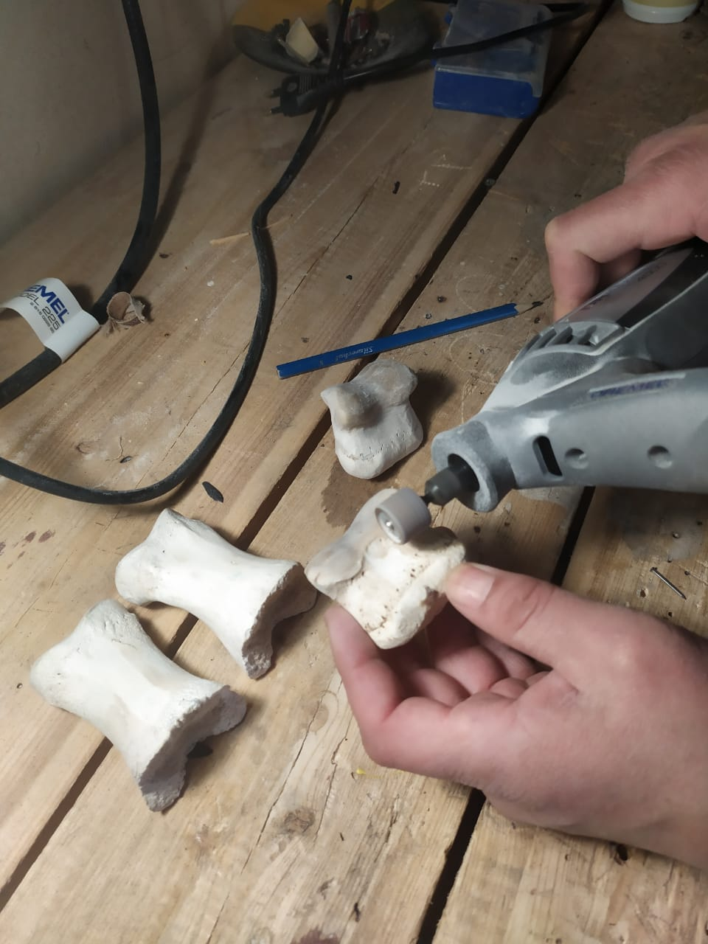
2. Шлифование – это выравнивание поверхности изделия и снятия царапин. Производится оно шлифовальной шкуркой с различной величиной зерна вручную и механически.

Slide 15
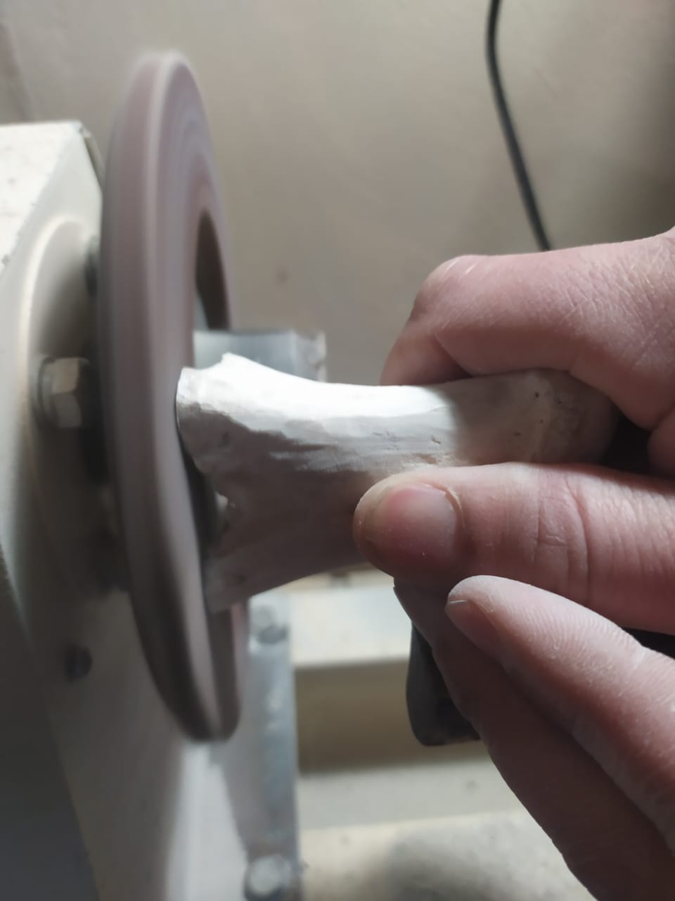
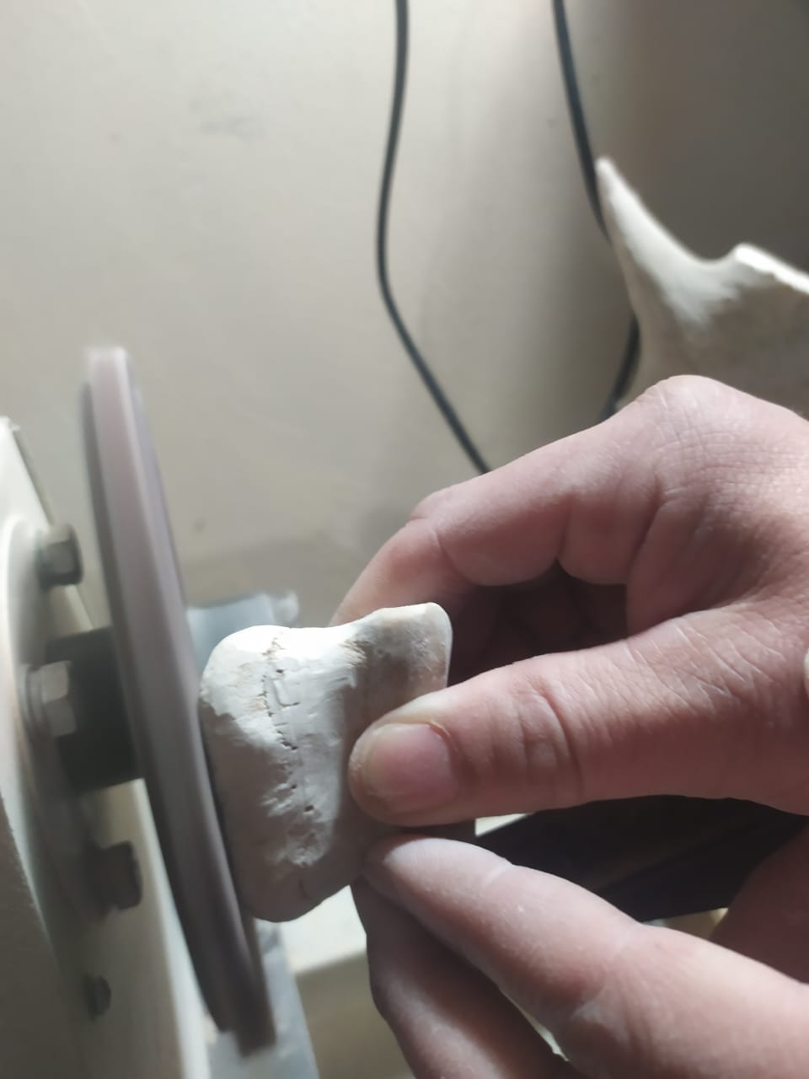
3. Выравнивание- операция шлифовки основания костей для устойчивости

Slide 16
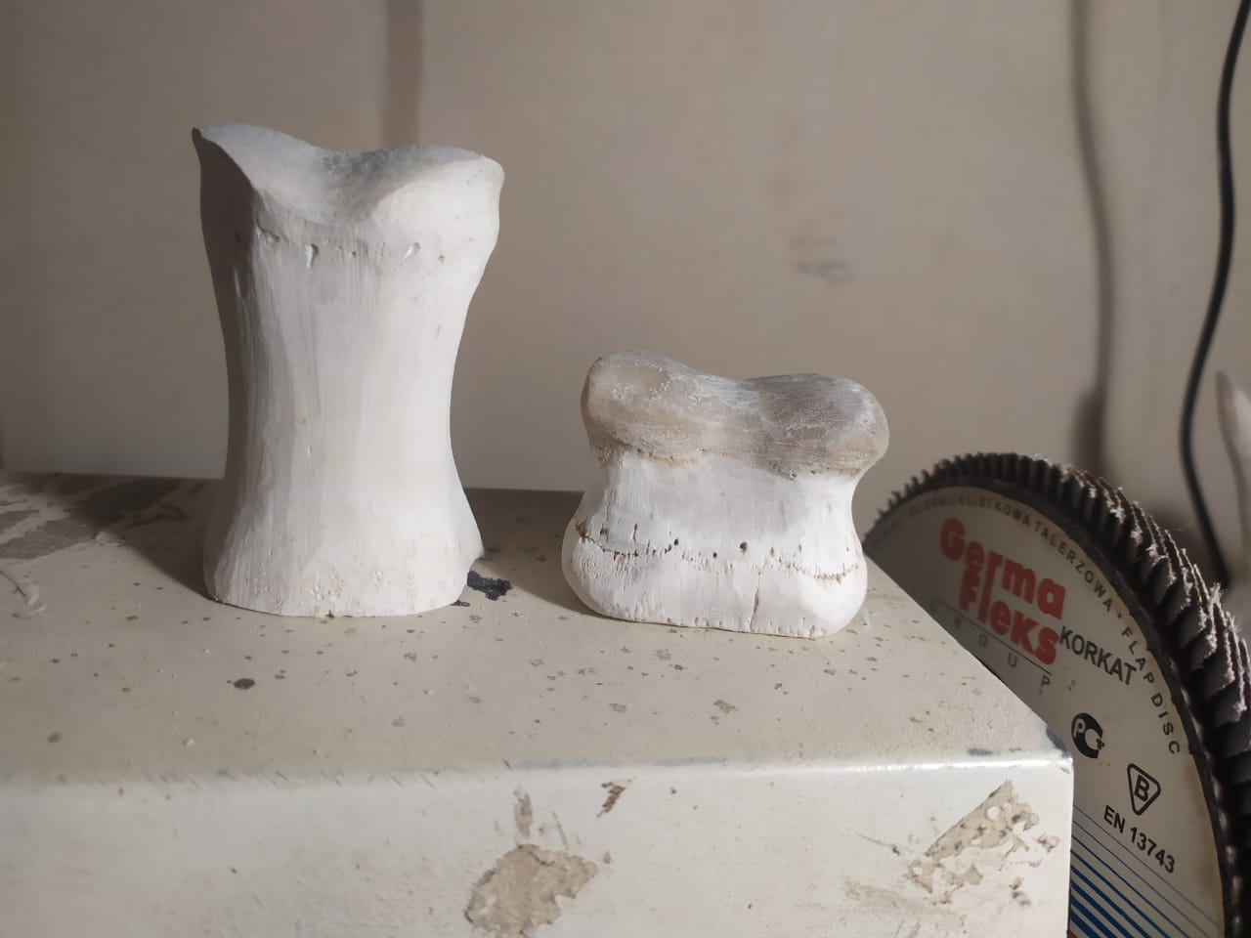
4. Готовая фигура для окрашивания

Slide 17
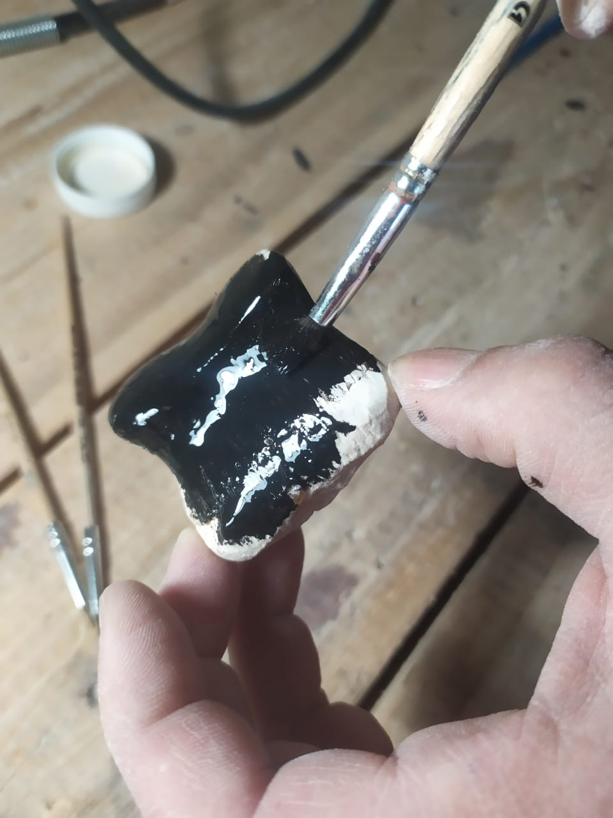
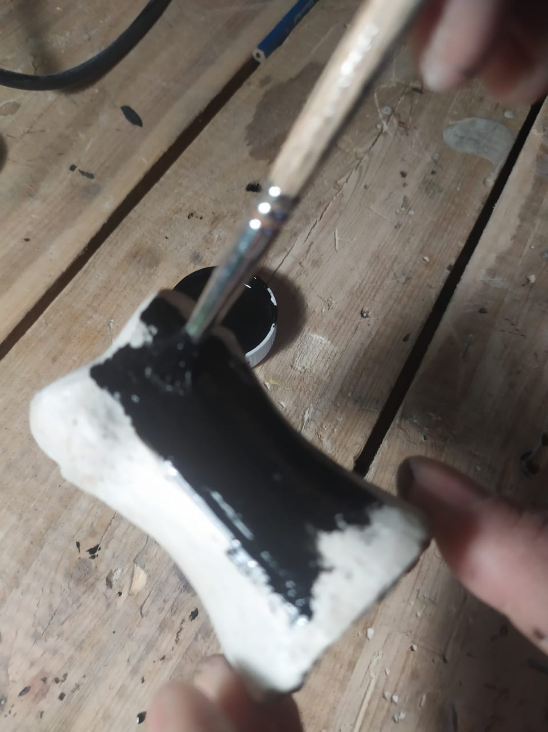
5. Окрашивание и покраска – нанесение краской на подготовленную кость. Окрашивание черной краской

Slide 18
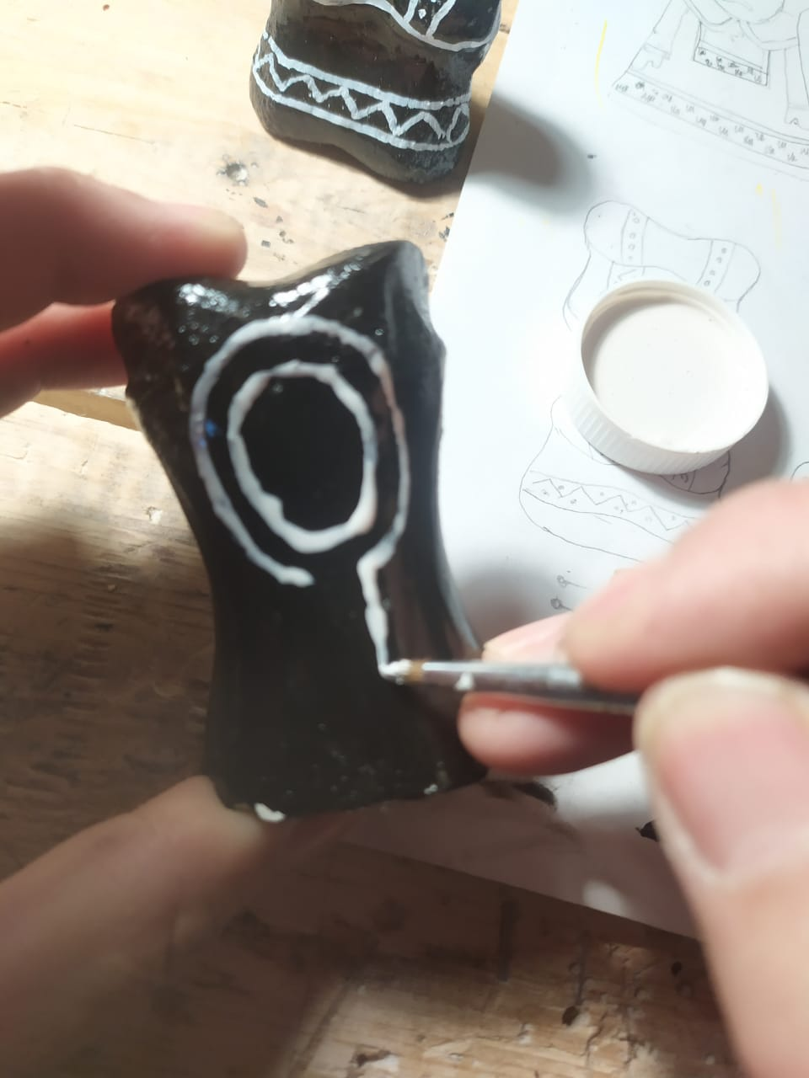
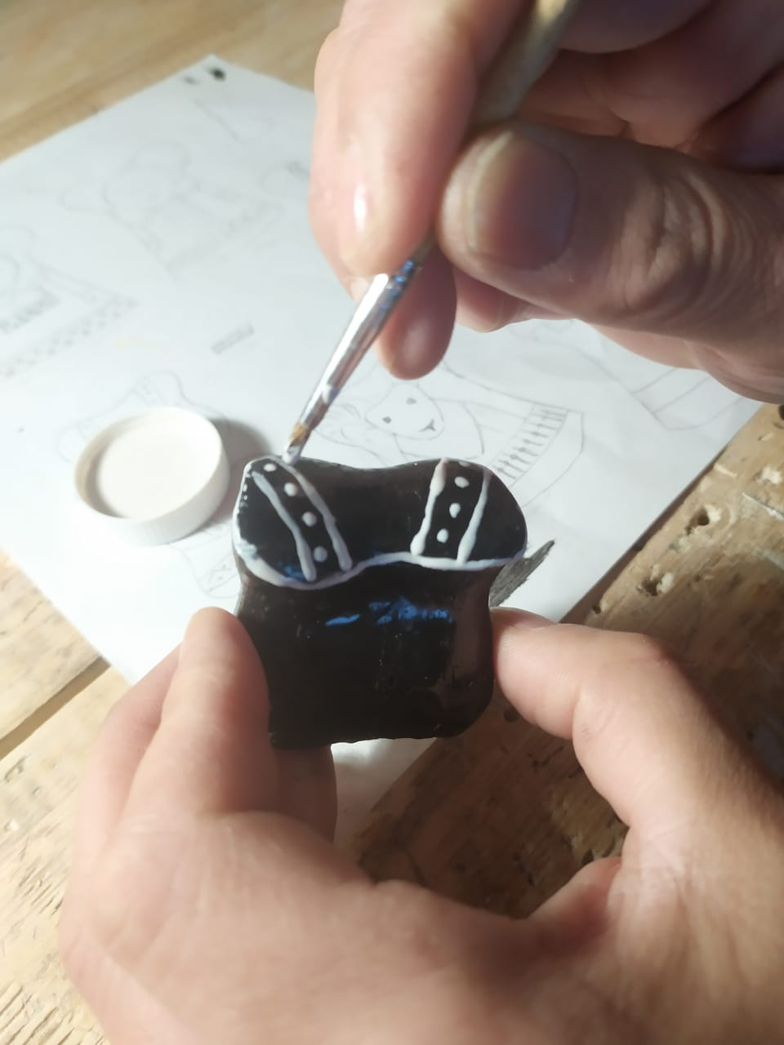
Нанесение окончательных штрихов шахматных фигур

Slide 19
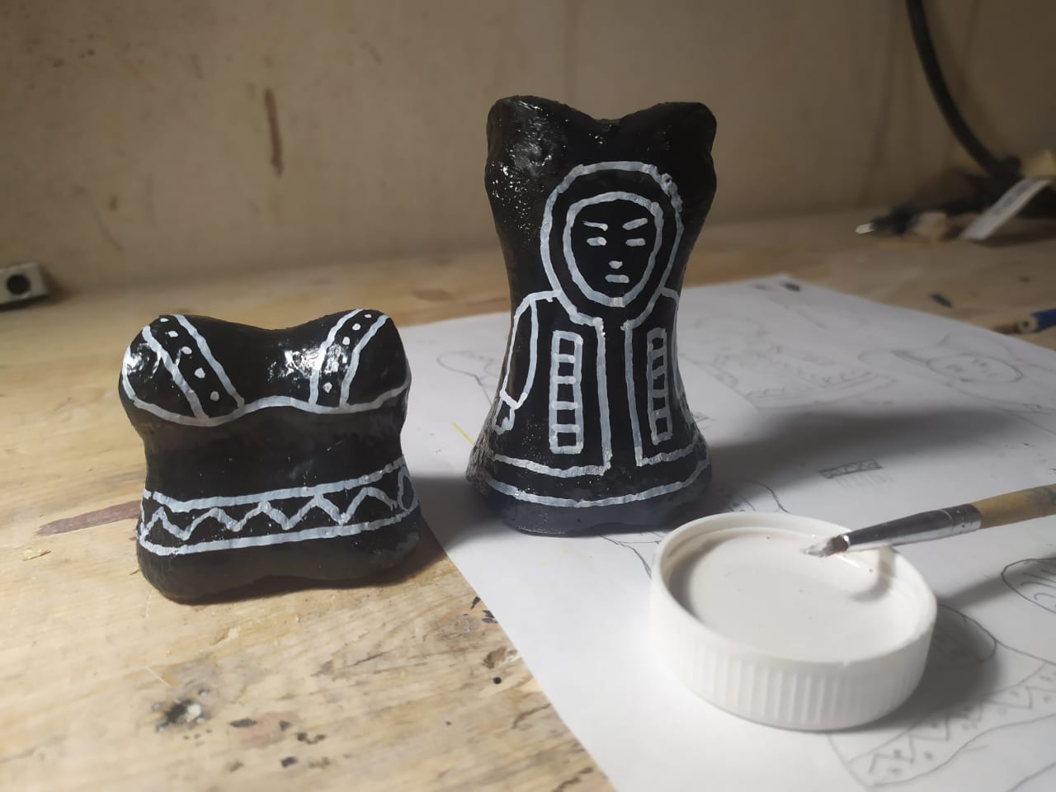
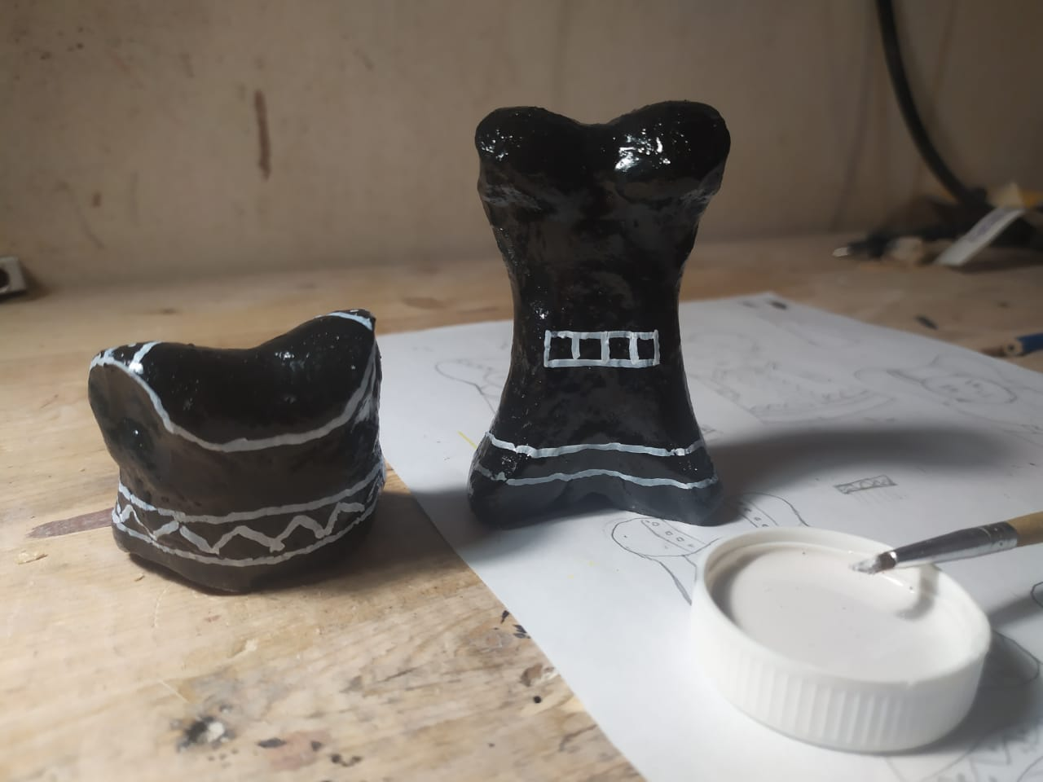
Готовые шахматные фигуры черной масти

Slide 20
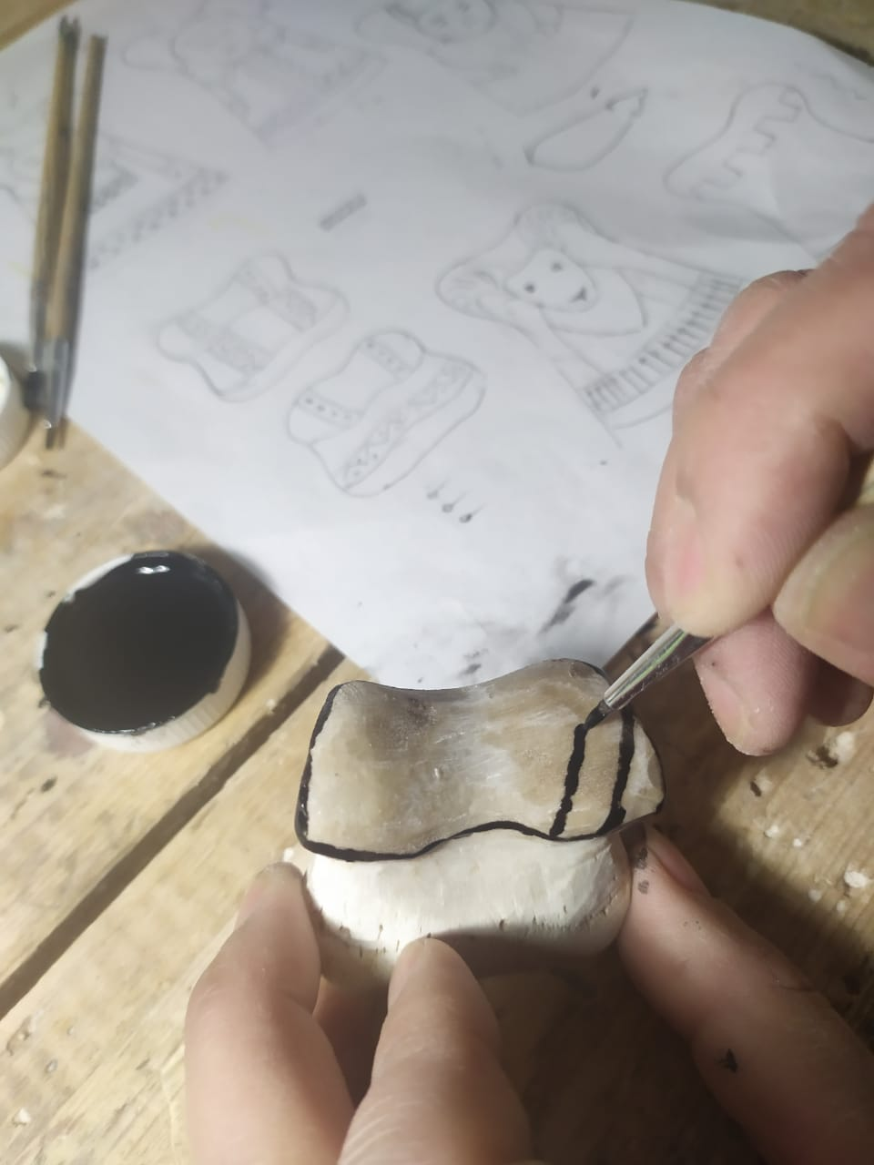
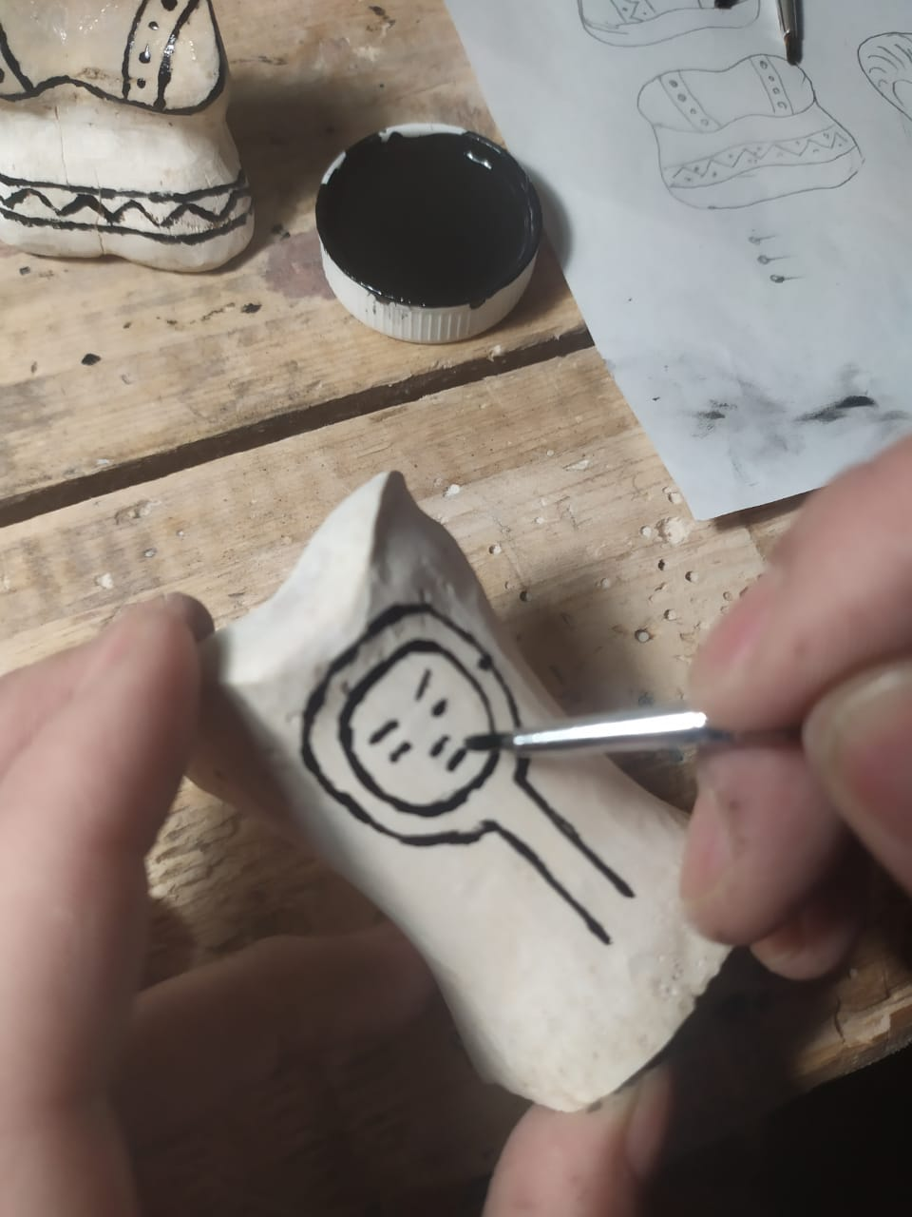
Белые фигуры не окрашиваются, остаются со своим натуральным цветом, чтобы не потерять естественность кости

Slide 21
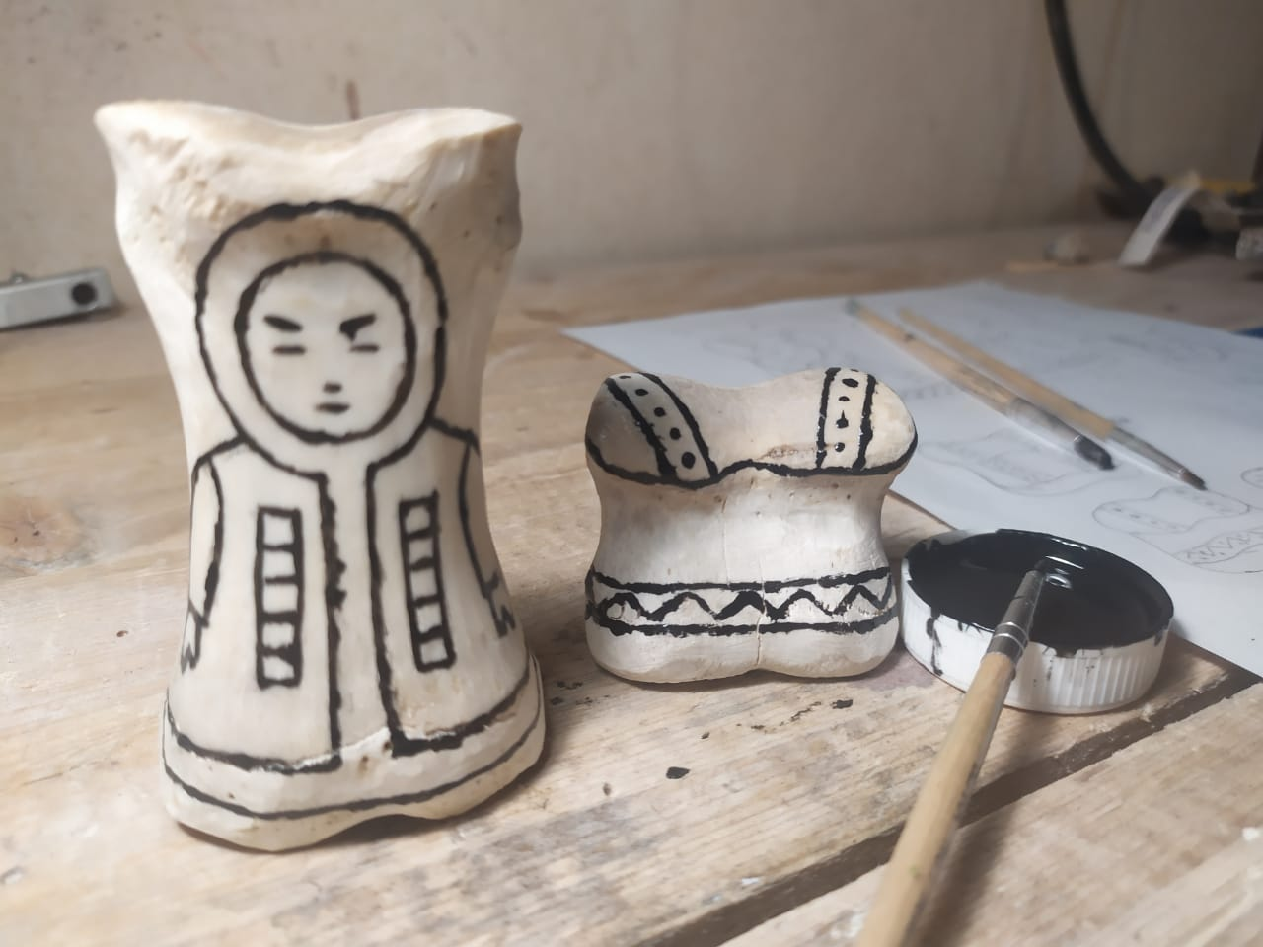
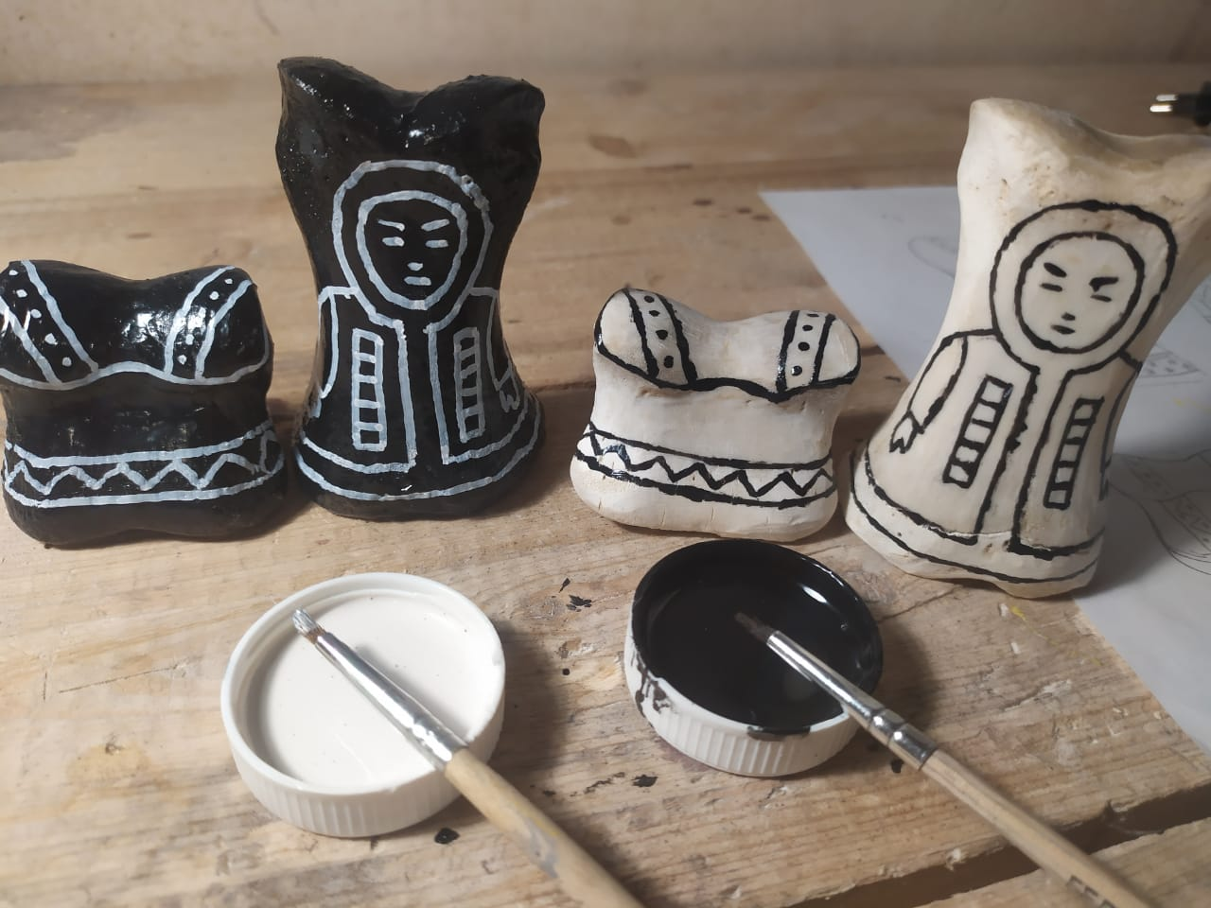
Пример законченной работы

Slide 22
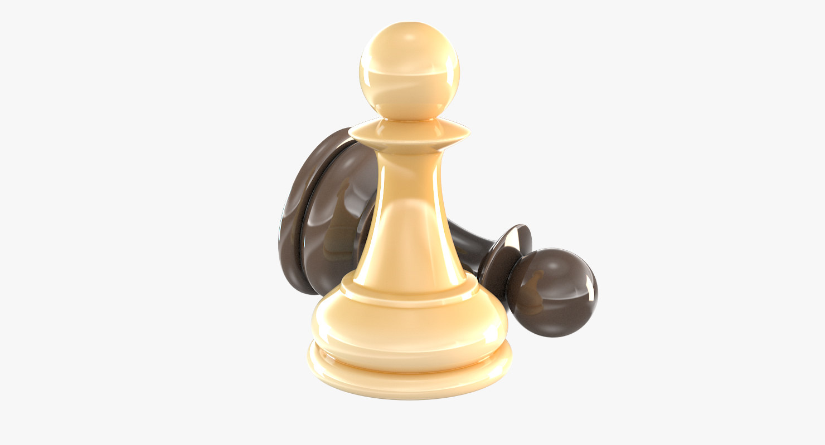
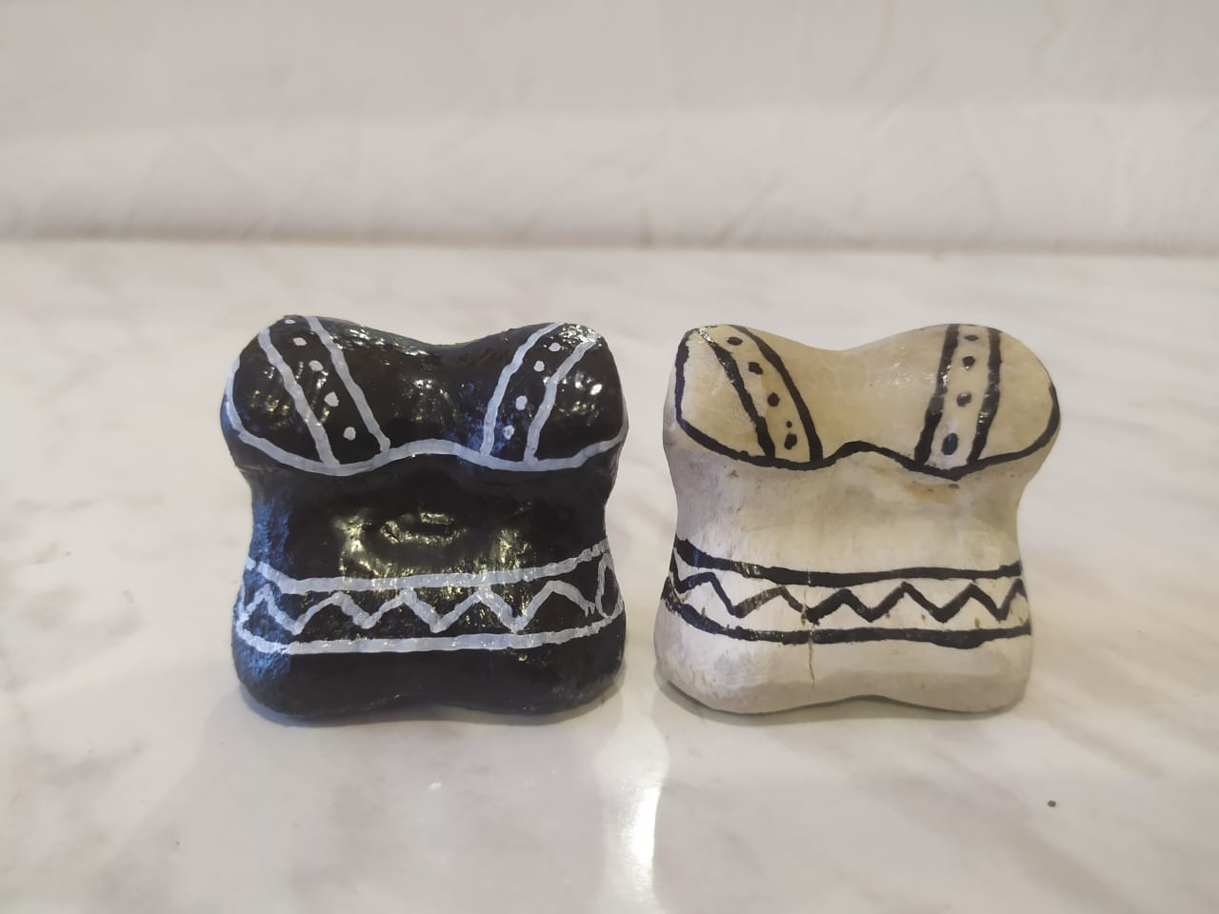
Пешки – выполнены в виде вьючной поклажи (бэрэбэдэй)

Slide 23
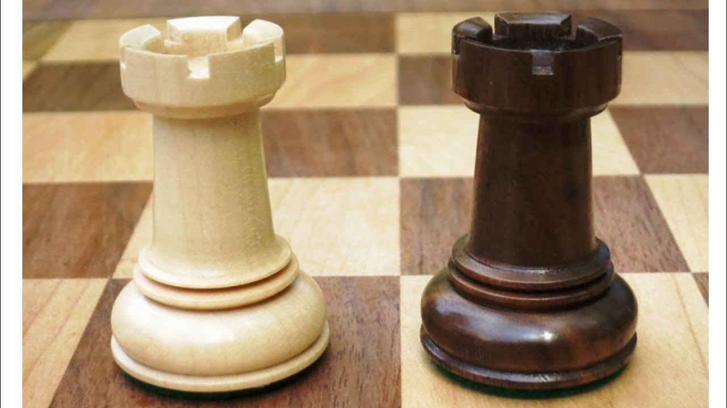
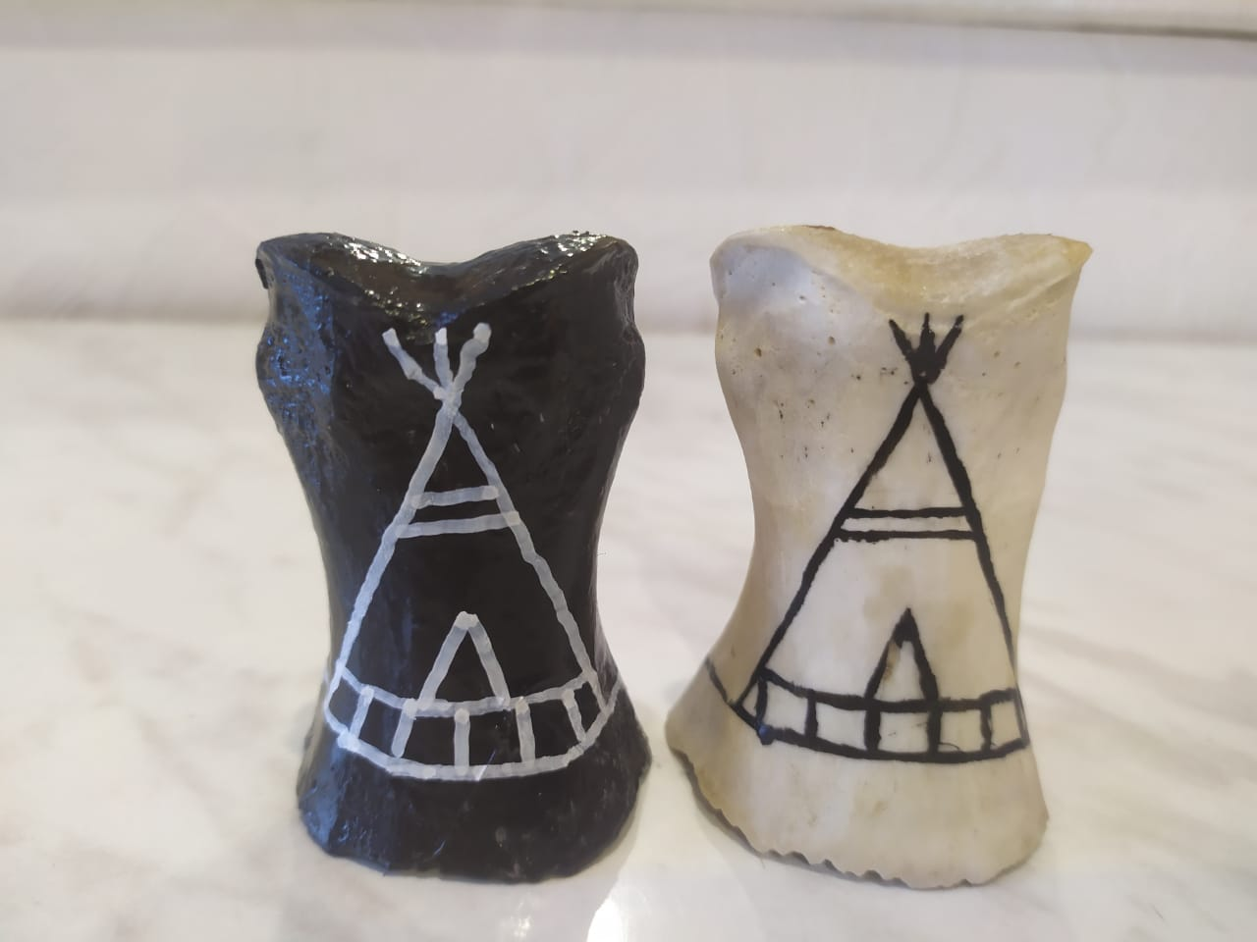
Ладья – в виде юрты эвенов

Slide 24
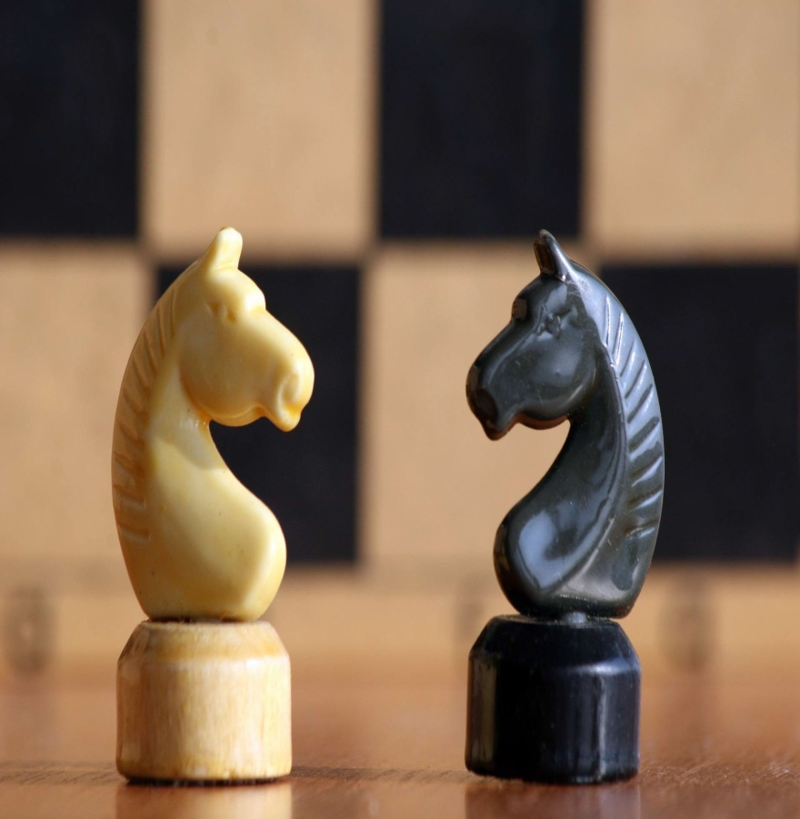
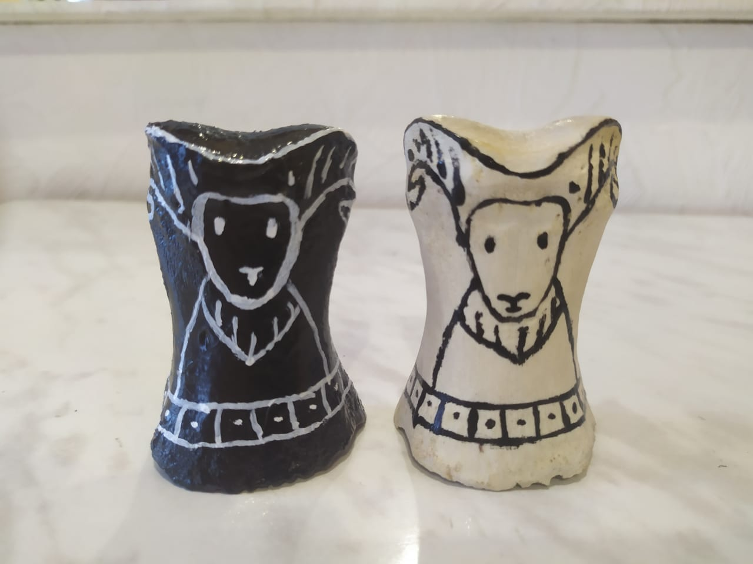
Конь – изображен в виде горного барана

Slide 25
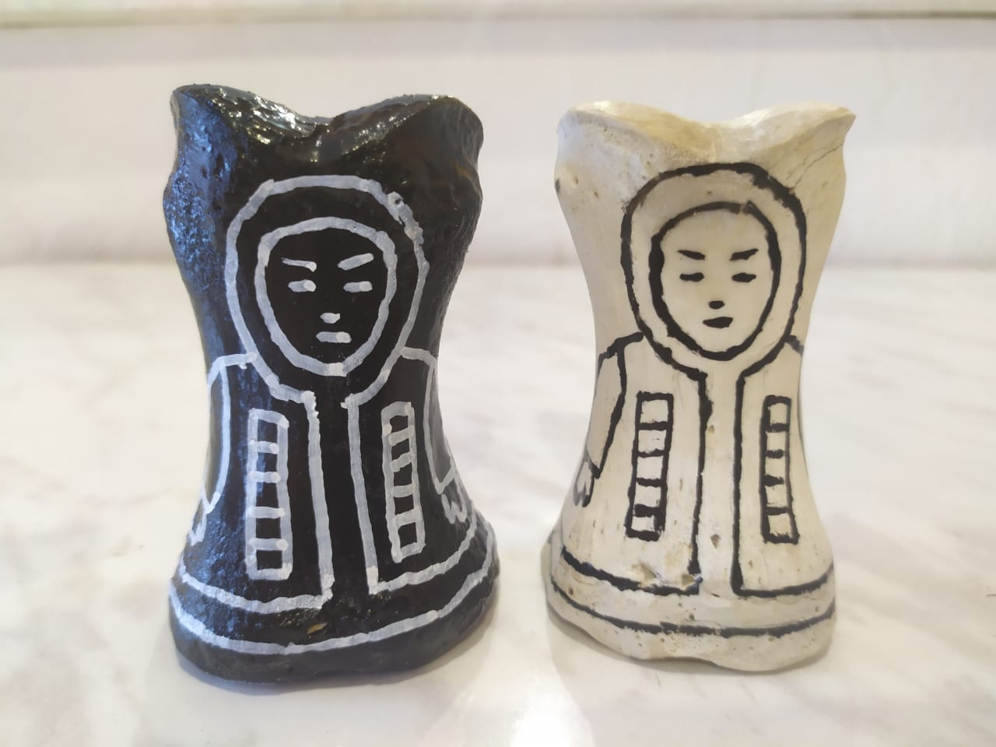
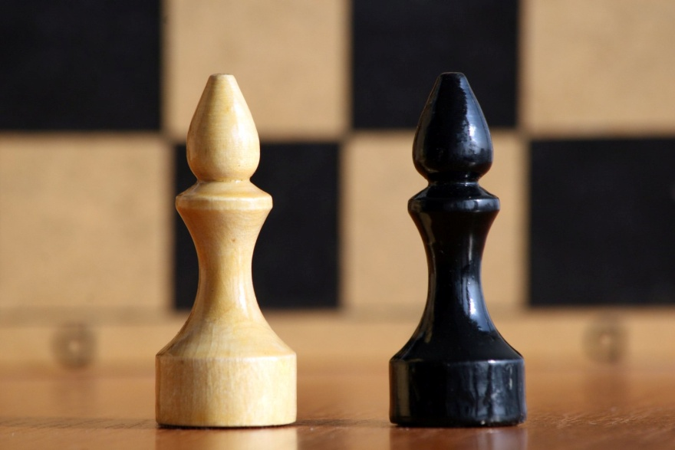
Слон – в образе молодых оленеводов

Slide 26
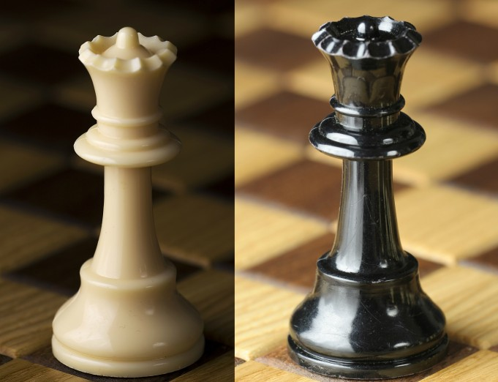
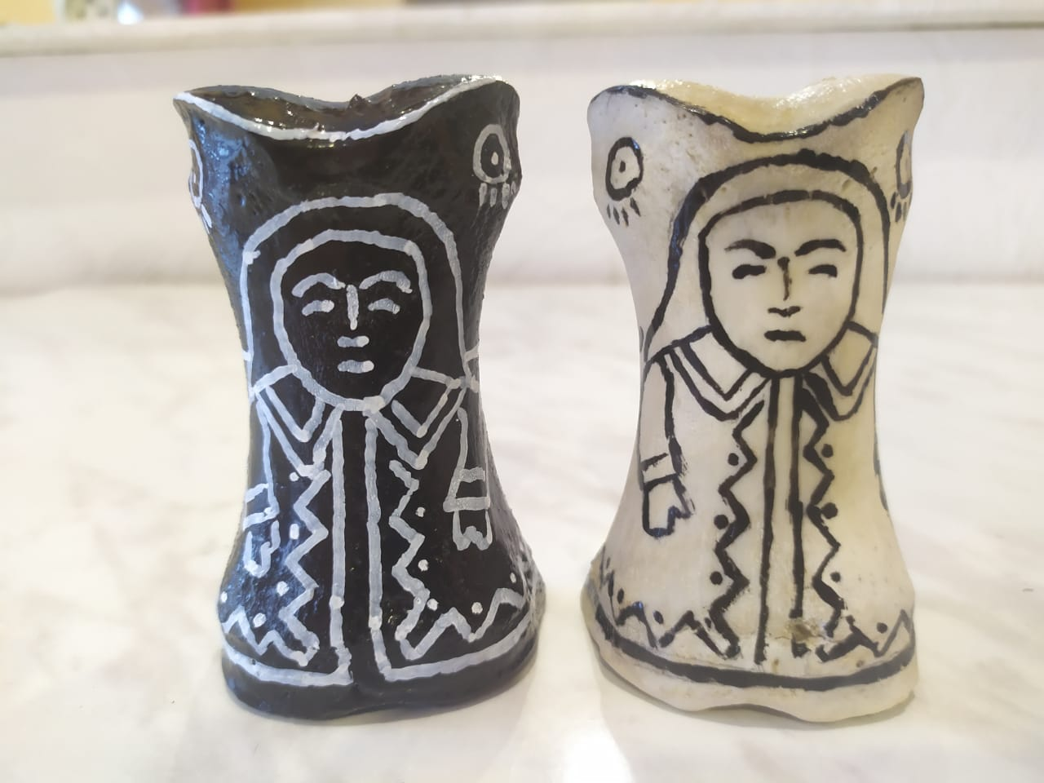
Ферзь – эвенская женщина с национальным убранством

Slide 27
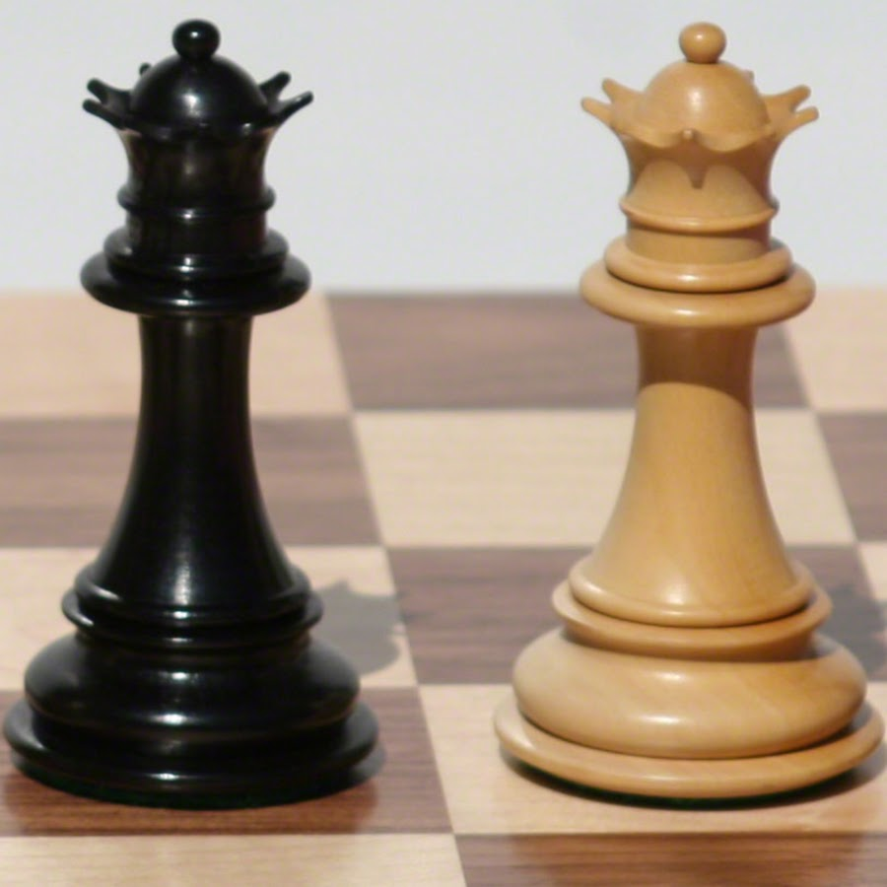
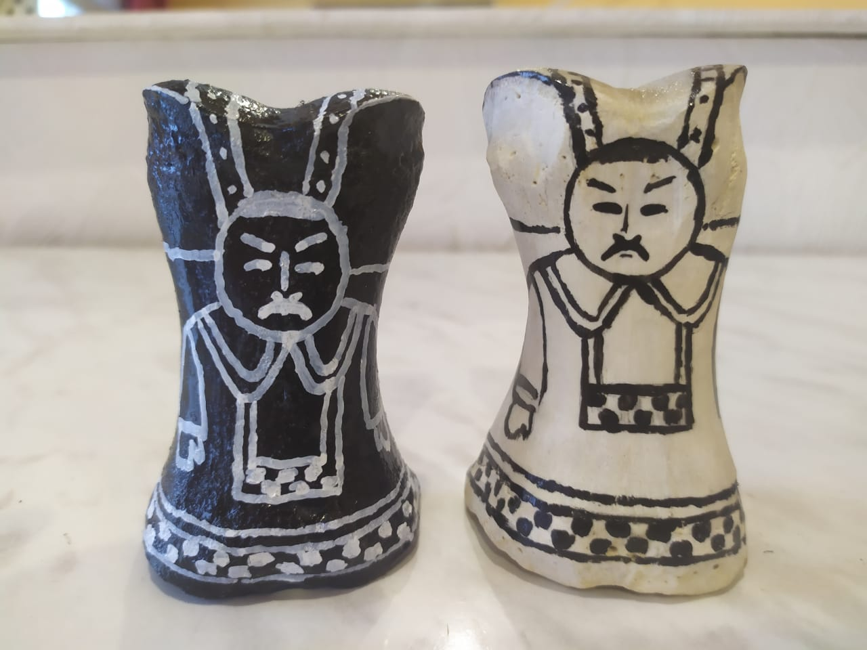
Король – глава эвенского рода

Slide 28
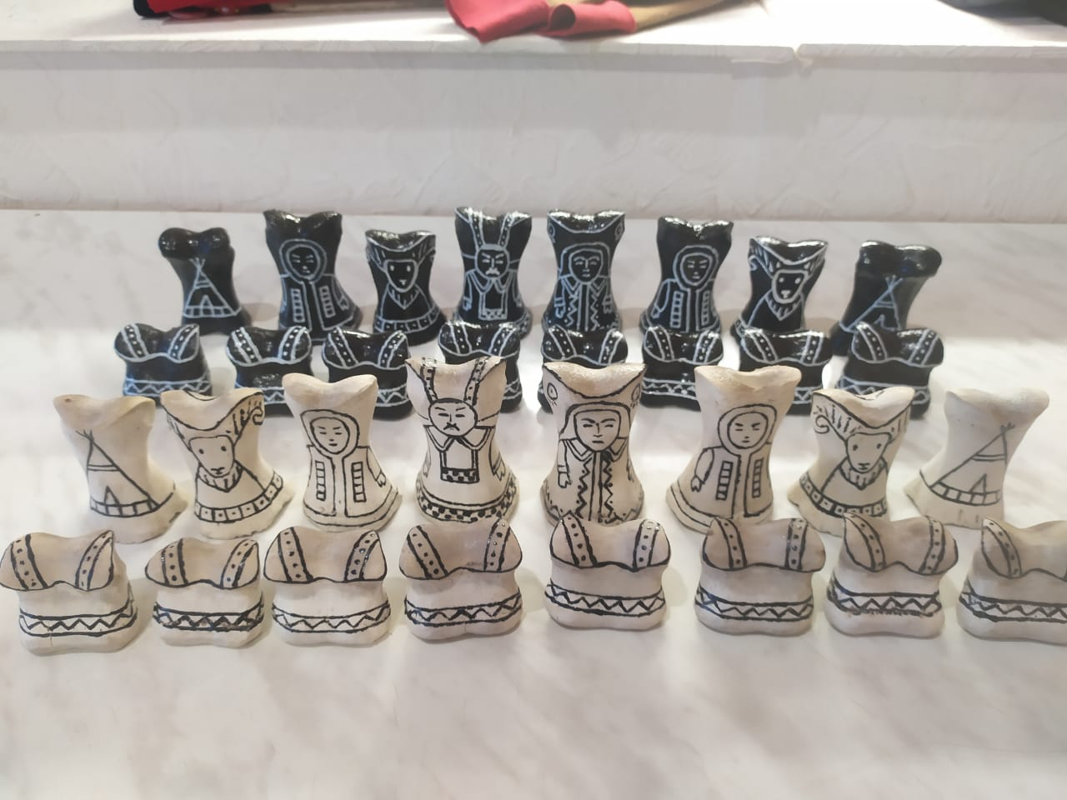
Набор шахматных фигур получается в национальном эвенском стиле

Slide 29
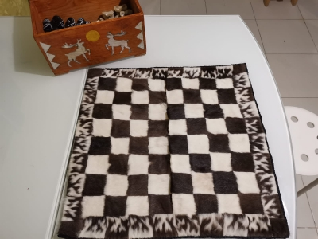
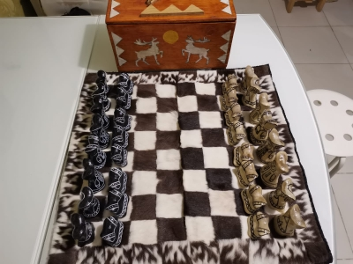
Шахматная доска выполнена из шкуры и лапок молодого оленя

Slide 30
Использованная литература:
1. Иванов, С. В. Орнаментированные куклы ульчей / С. В. Иванов // Совет. этнография. — 1936. — № 6.
2. Киле, Н. Б. Нанайская игрушка как произведение декоративно-прикладного искусства / Н. Б. Киле // Проблемы изучения и собирания предметов народного искусства в музеях Дальнего Востока: (IV зон. науч.-практ. конф., 21 ?23 апр. 1988, г. Хабаровск: тез. докл.). — Хабаровск, 1988.
3. Малыгина, А. А. Куклы народов Сибири (по коллекциям МАЭ) / А. А. Малыгина // Материальная и духовная культура народов Сибири. — Л., 1988. — (Сборник МАЭ; т. XII).
4. Соболевская, Н. А. Каталог игрушек народностей юга Дальнего Востока (из собрания Хабаров-ского краевого краеведческого музея им. Н. И. Гродекова) / Н. А. Соболевская // Вест. Сахалин. музея. — Южно-Сахалинск: COKM, I997. — C. 66-129. — (Ежегодник Сахалинского областного краеведческого музея; 4).
5. Нисисава Кэйити. Японская кукла / Нисисава Кэйити, Тояма Хироси. — Токио, 1986. — (На яп. яз.).
6. Дайн, Г. Л. Детский народный календарь. Приметы, поверья, игры, рецепты, рукоделие / Г. Л. Дайн. — М., 2001.
7. Дайн, Г. Л. Русская игрушка: альбом / Г. Л. Дайн. — М., 1987.

Slide 31
Спасибо за внимание и играйте с удовольствием!!!

